Slide 1
Desenvolvimento web: HTML 5,
CSS, Javascript, PHP.
O Ambiente Web e a Arquitetura Cliente-Servidor
Professor Gabriel Carvalho

Slide 2
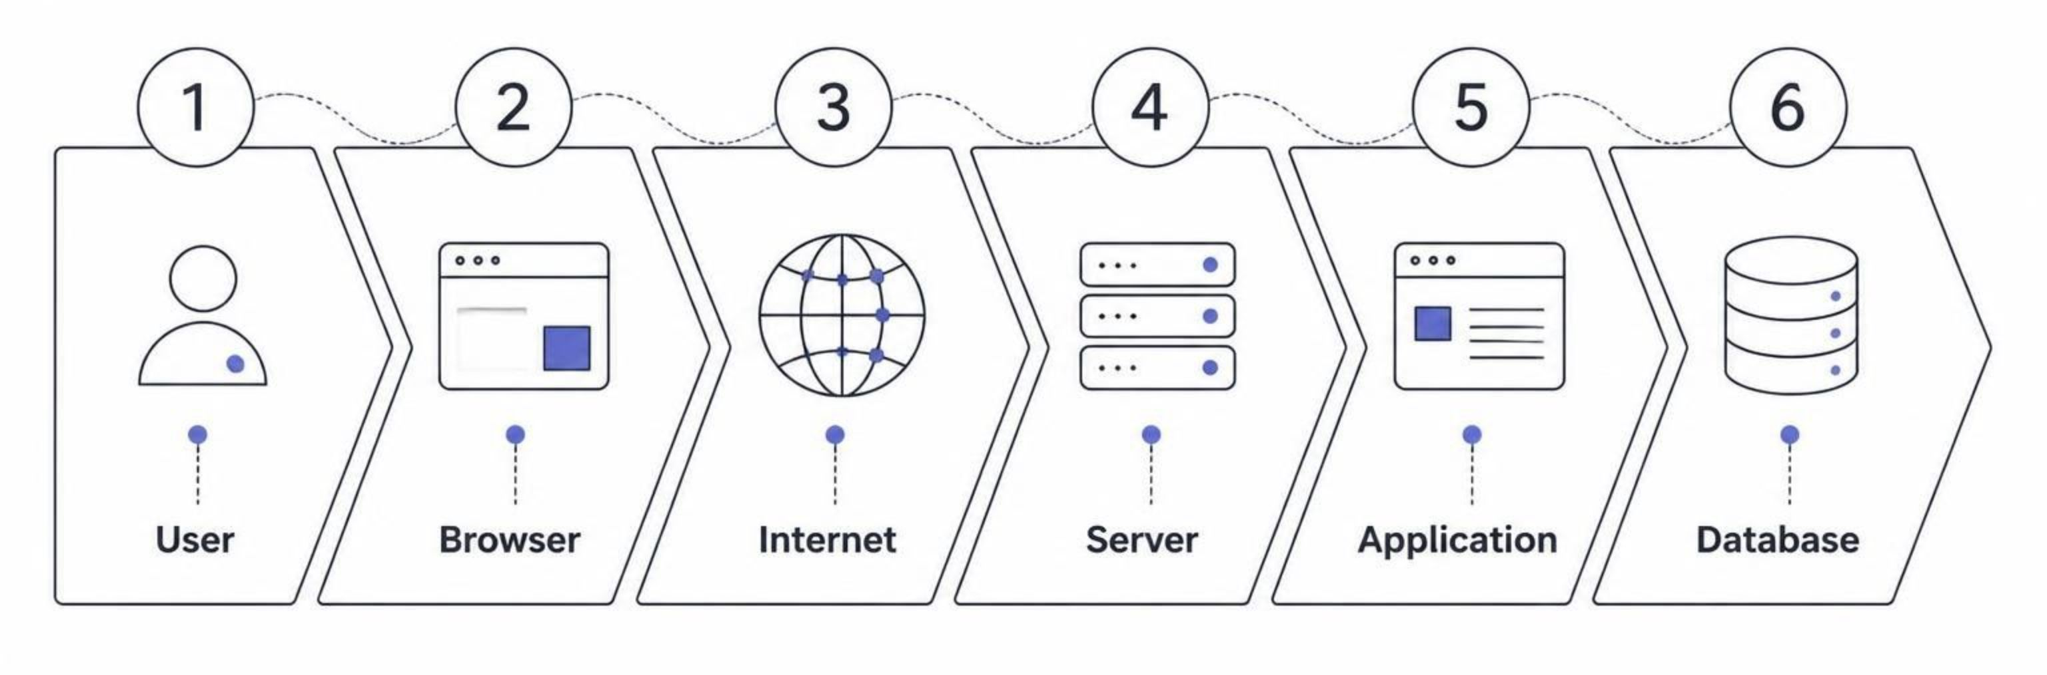
O Ambiente Web
O que acontece quando acessamos um site?
Quando digitamos um endereço, diversas operações acontecem nos bastidores.

Slide 3
Contextualização: Portal Acadêmico
Cenário: Um aluno acessa o portal da universidade para consultar suas notas
1. Cliente
2. Servidor
3. Banco de dados
O navegador usado pelo aluno
Computador responsável por executar a aplicação
Local onde estão armazenadas informações (alunos, disciplinas, professores, notas, faltas)
A página que aparece na tela é o resultado da comunicação entre essas partes.

Slide 4
O que é um Cliente?
Cliente é o dispositivo ou software que solicita algum recurso ou serviço
Exemplos de clientes:
Navegador
Aplicativo de celular
Sistema desktop
Smart TV
Aplicativo de streaming
Exemplos de navegadores:
Google Chrome
Microsoft Edge
Mozilla Firefox
Safari

Slide 5
O que é um Servidor?
Servidor é um sistema responsável por receber solicitações, processá-las e fornecer respostas.
Um servidor pode disponibilizar:
Páginas Web
Imagens
Vídeos
Arquivos
Informações de usuários
Resultados de pesquisas
Dados provenientes de bancos de dados

Slide 6
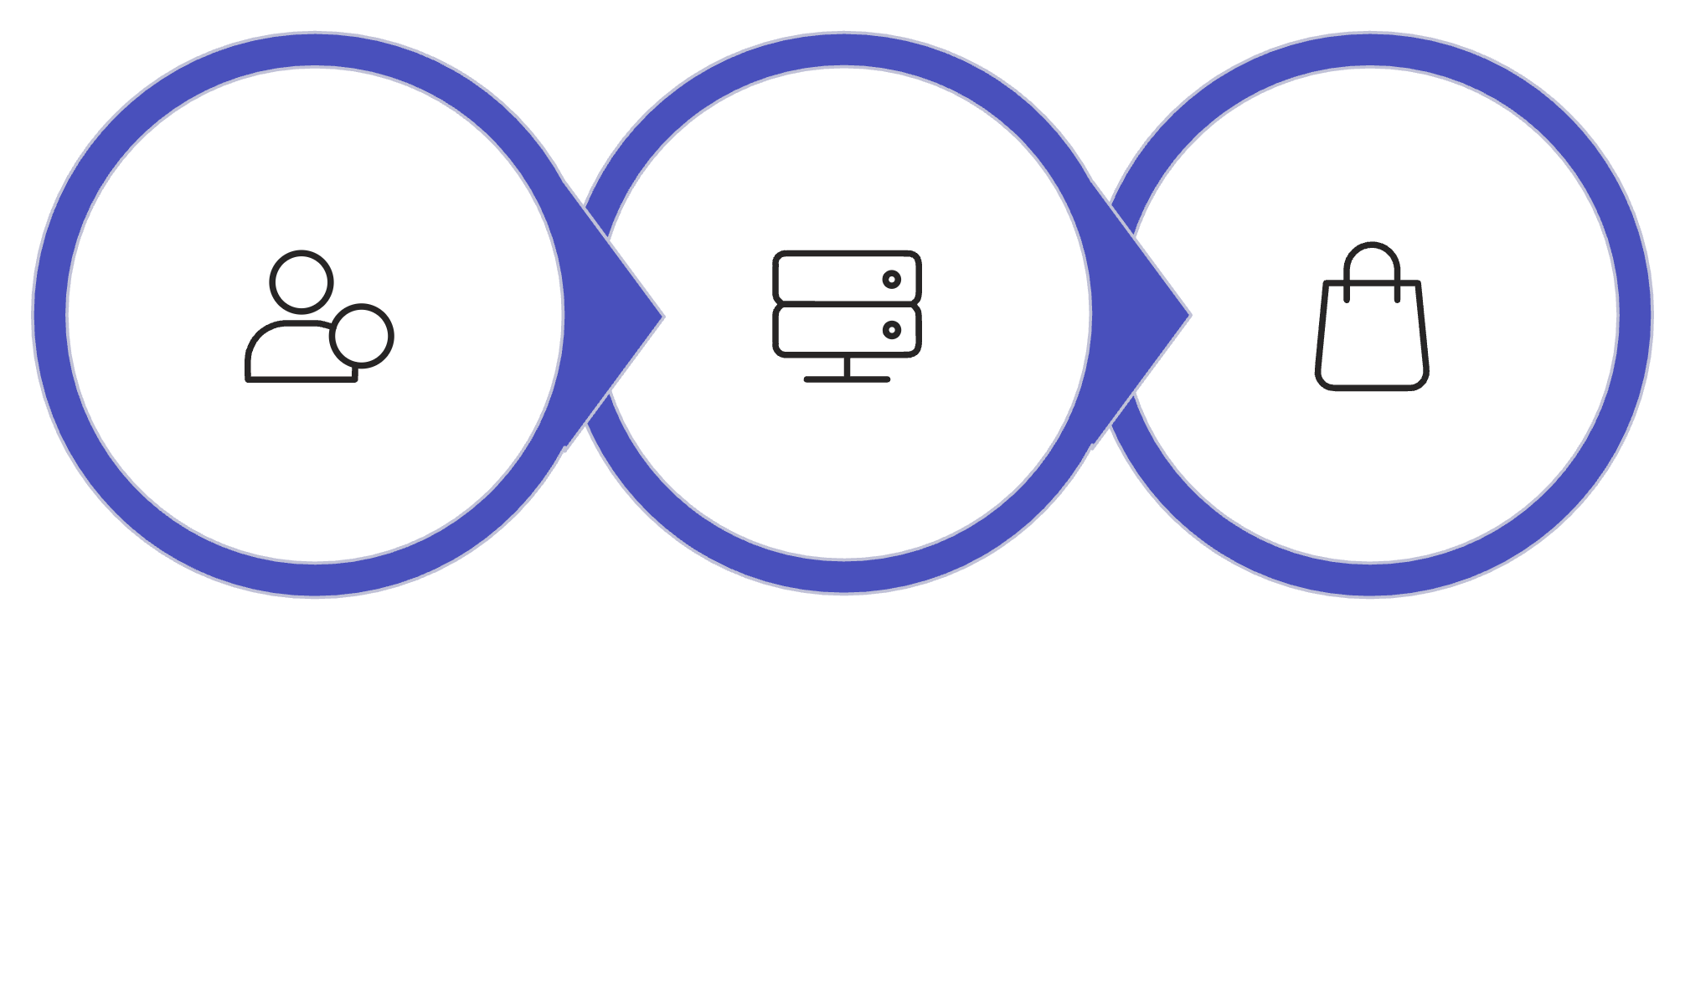
Exemplo: Pesquisa em Loja Virtual
Cenário: Um usuário pesquisa "Notebook Gamer" em uma loja virtual
CLIENTE: Pesquisa
SERVIDOR: Processa
CLIENTE: Exibe
Esse processo pode acontecer em poucos milissegundos

Slide 7
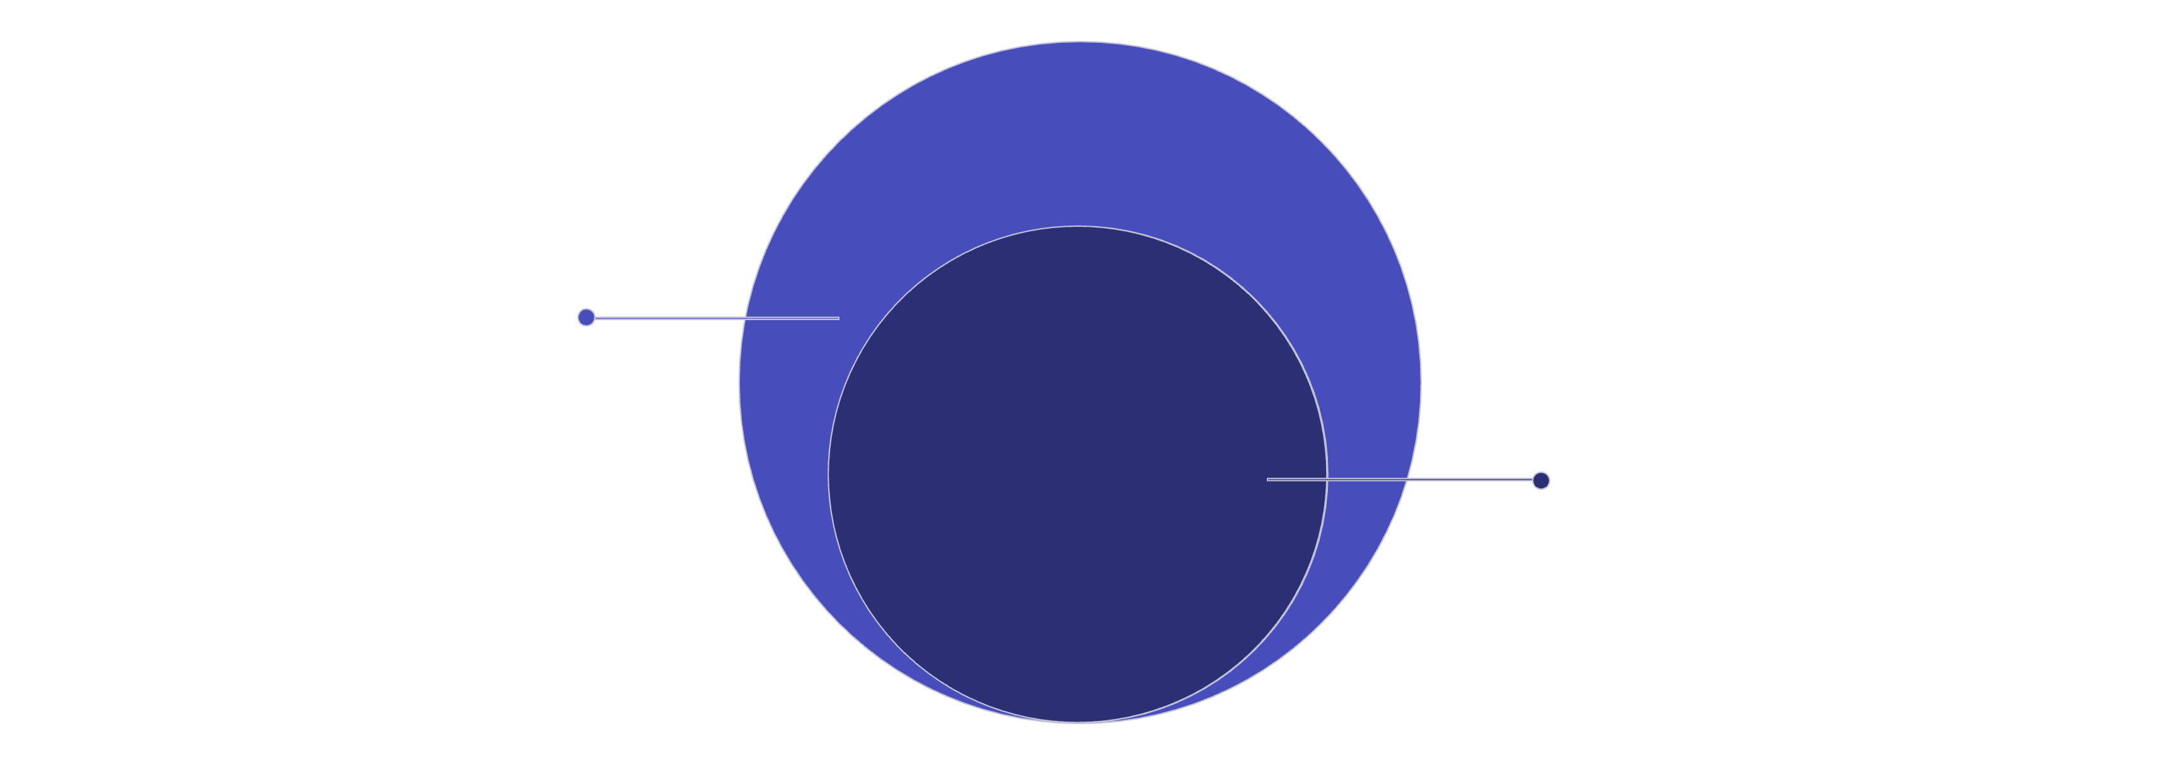
Arquitetura de Duas Camadas
Uma arquitetura de duas camadas separa o sistema basicamente em:
Servidor / Camada de Dados
Armazenamento de dados, regras de negócio e processamento
Camada do Cliente
Interface e lógica leve que lidam com as interações do usuário
O cliente se comunica diretamente com o servidor responsável pelos dados.
Vantagens:
Limitações:
Implementação mais simples
Menos componentes
Adequada para sistemas pequenos
Maior acoplamento
Manutenção pode se tornar difícil
Menor escalabilidade
Cliente pode ficar responsável por muita lógica

Slide 8
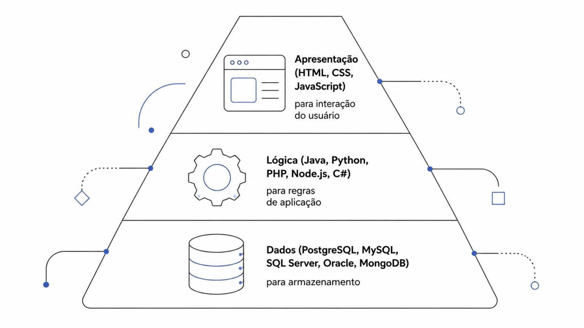
Arquitetura de Três Camadas
Uma das arquiteturas mais importantes para o desenvolvimento web separa a aplicação em três partes:
Esta arquitetura distribui as responsabilidades da aplicação, tornando-a mais organizada e escalável.

Slide 9
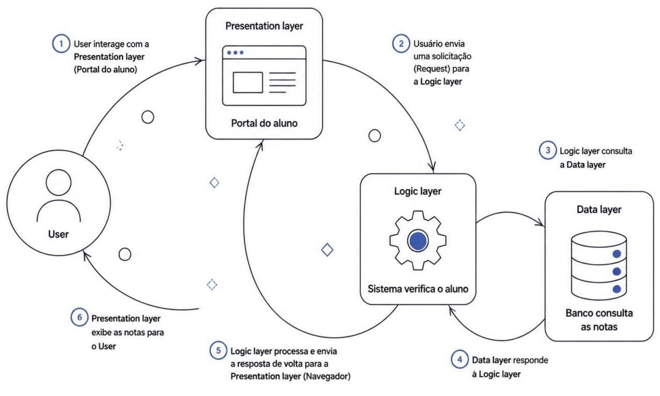
Exemplo: Sistema Acadêmico (3 Camadas)
Fluxo de requisição:
Fluxo de resposta (caminho inverso):
APRESENTAÇÃO: Portal do aluno
LÓGICA: Sistema verifica o aluno
DADOS: Banco consulta as notas
Banco de Dados
Servidor
Navegador
Aluno visualiza as notas

Slide 10
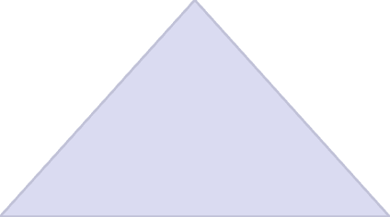
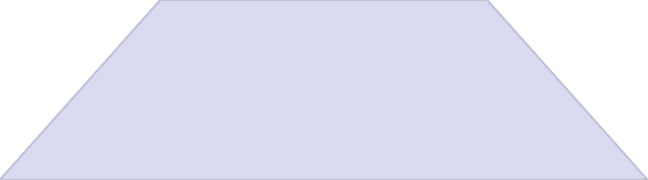
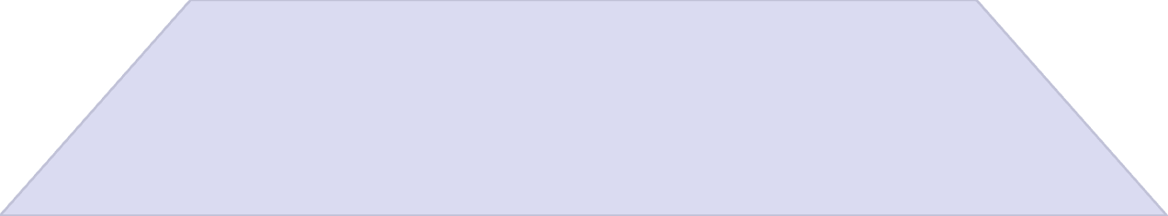
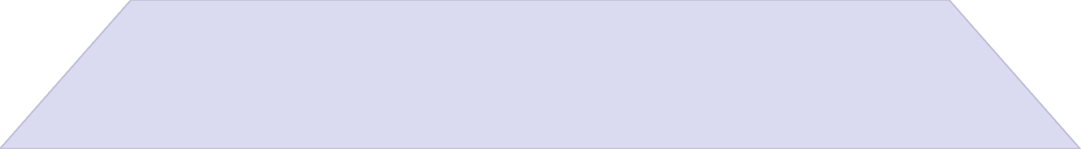
Arquitetura de Quatro Camadas
Em aplicações mais estruturadas, podemos adicionar outra camada
APRESENTAÇÃO
1
Interface usada pelo usuário
2
APLICAÇÃO
Coordena operações e solicitações
3
REGRAS DE NEGÓCIO
Define as regras específicas do sistema
4
DADOS
Realiza o armazenamento e a recuperação das informações
Benefícios:
Organização
Manutenção
Segurança
Escalabilidade
Reutilização do código

Slide 11
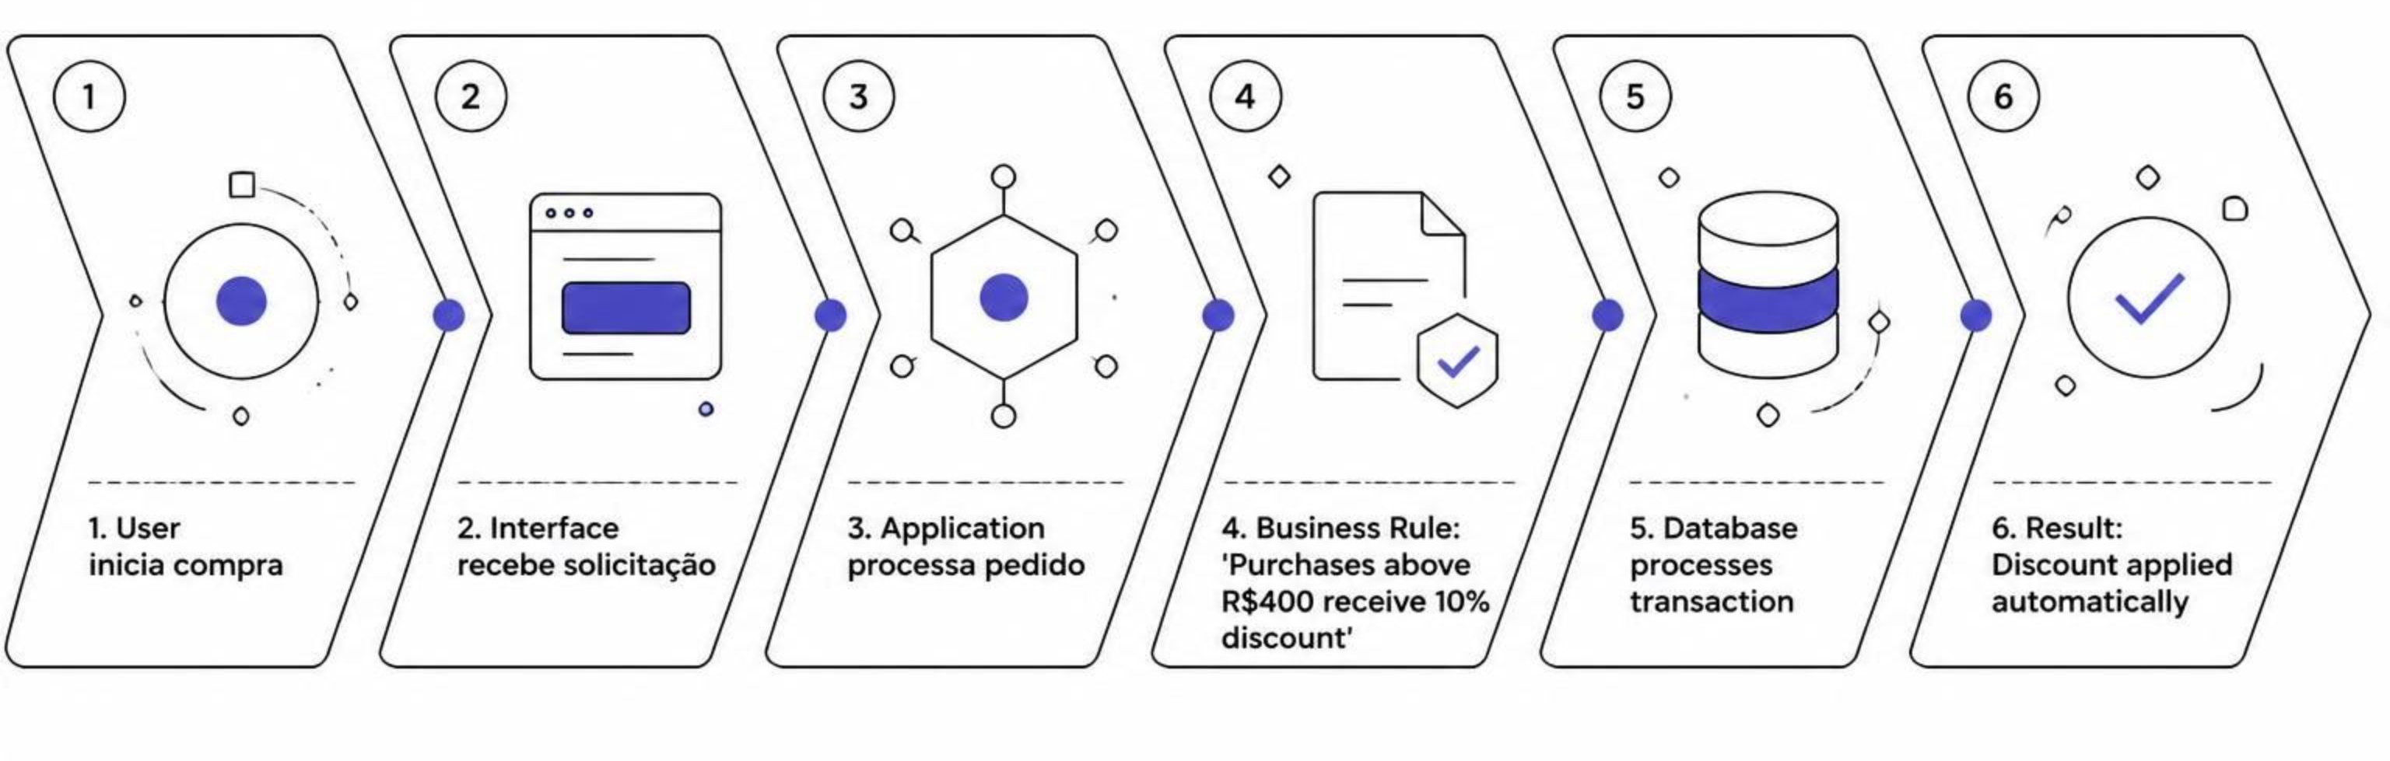
Exemplo: Loja Virtual (4 Camadas)
Cenário: Uma compra de R$ 500
Resultado: Desconto aplicado automaticamente

Slide 12
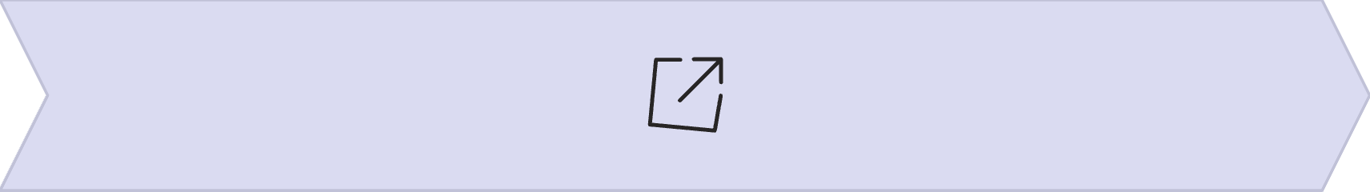
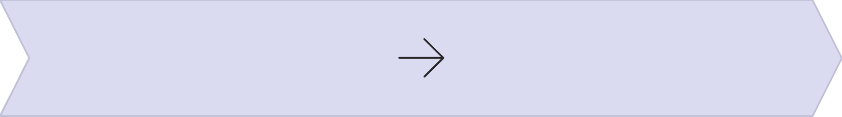
HTTP: Protocolo de Transferência de Hipertexto
Na Web, cliente e servidor precisam seguir regras de comunicação
HTTP = Hypertext Transfer Protocol
Em português: Protocolo de Transferência de Hipertexto
O HTTP define como mensagens são enviadas entre clientes e servidores
Dois elementos fundamentais:
REQUISIÇÃO (Solicitação)
RESPOSTA (Resposta)

Slide 13
Requisição e Resposta
REQUISIÇÃO (Solicitação)
RESPOSTA
O cliente envia uma solicitação para o servidor
Exemplo: GET /produtos
Significado: "Servidor, envie os produtos disponíveis"
O servidor recebe essa solicitação e realiza o processamento necessário
Depois de processar a solicitação, o servidor devolve uma resposta
Exemplo conceitual:
Status: 200 OK
Produto 1
Produto 2
Produto 3
O navegador recebe essas informações e apresenta o resultado ao usuário

Slide 14
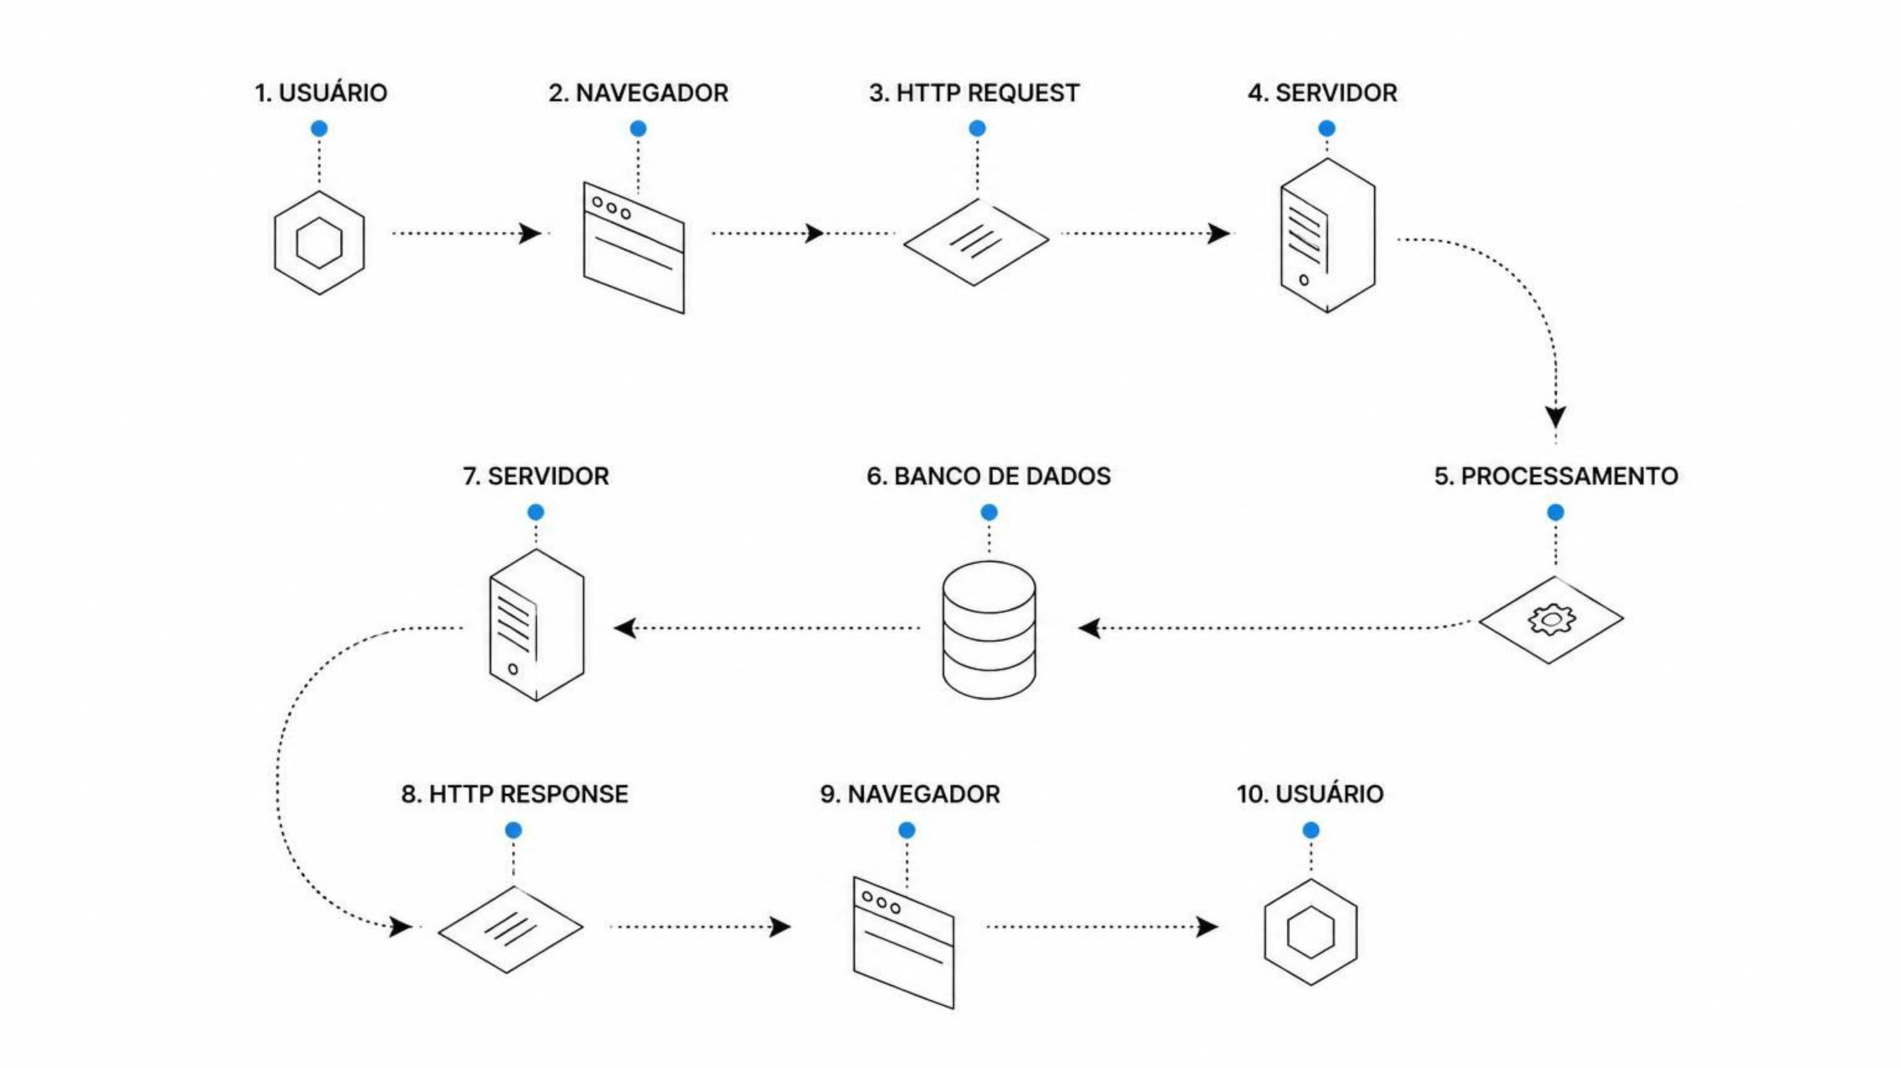
O Ciclo de Requisição e Resposta
O funcionamento básico pode ser representado da seguinte maneira:
Esse processo é conhecido como: Request/Response Cycle — Ciclo de Requisição e Resposta

Slide 15
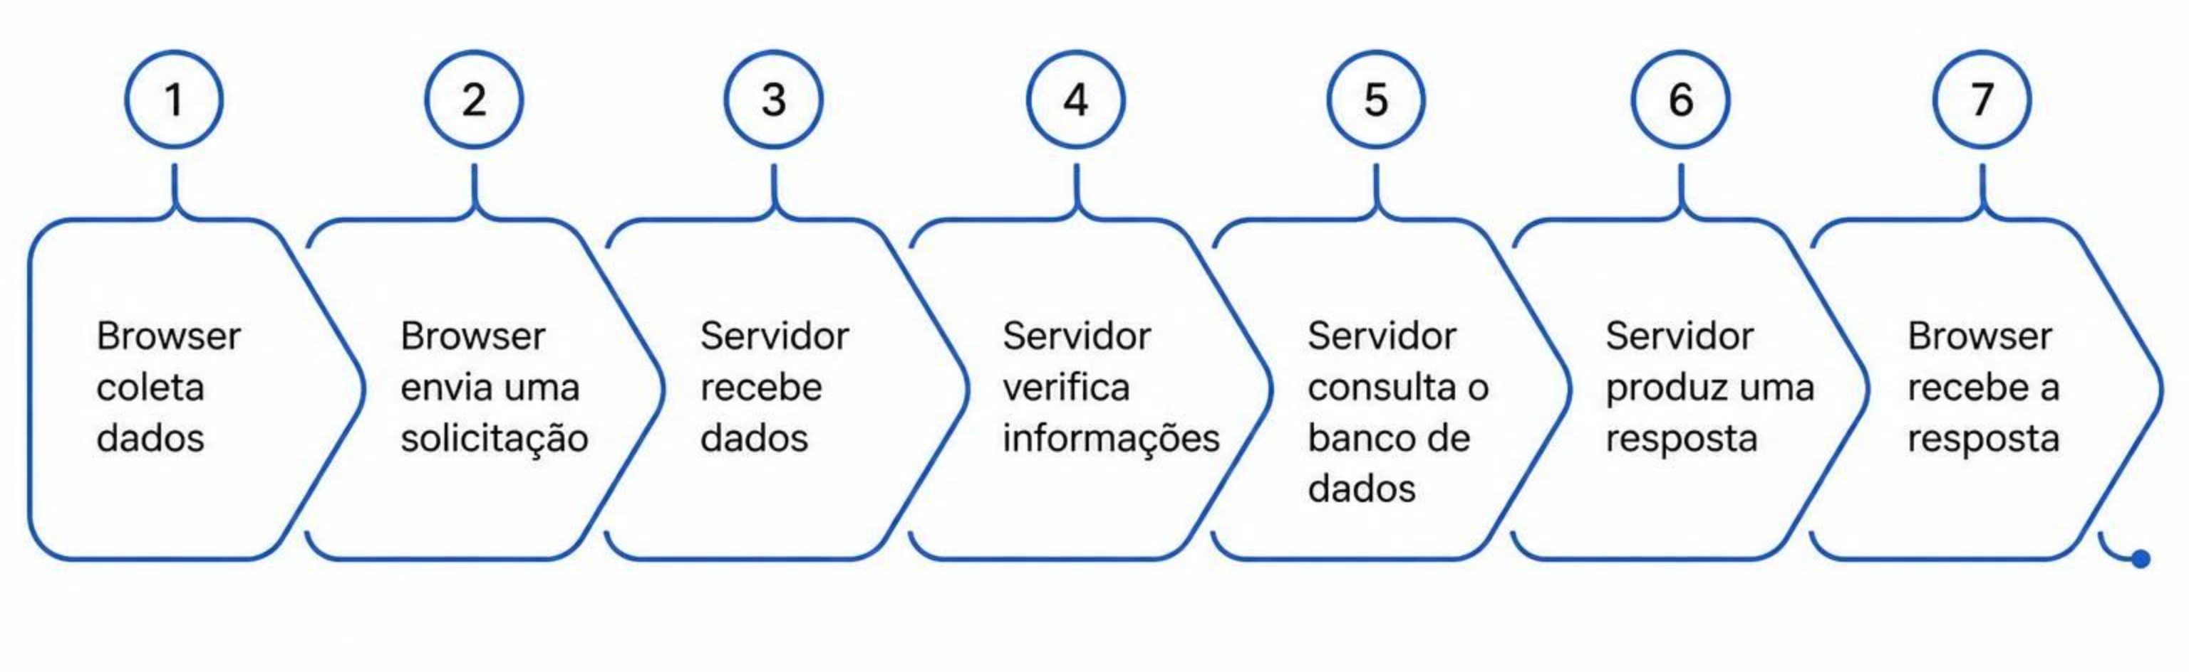
Exemplo Prático: Login
Cenário: Um formulário de login com campos de E-mail, Senha e botão ENTRAR

Slide 16
Métodos HTTP
As requisições HTTP podem possuir diferentes métodos
GET
POST
Buscar informações
Enviar/criar informações
PUT
DELETE
Atualizar informações
Excluir informações
Exemplo — Sistema de produtos:
GET /produtos: Consultar produtos
POST /produtos: Cadastrar produto
PUT /produtos/10: Atualizar o produto 10
DELETE /produtos/10: Excluir o produto 10
Esses métodos serão muito importantes posteriormente quando trabalharmos com APIs e aplicações Web

Slide 17
Client-Side
Client-side significa: lado do cliente
É aquilo que normalmente acontece no dispositivo do usuário, principalmente dentro do navegador
Tecnologias fundamentais:
HTML
CSS
JavaScript
Estrutura da página
Aparência e apresentação
Comportamento e interação
Quando um botão muda de aparência ao passar o mouse sobre ele, normalmente temos uma operação do lado do cliente
Quando um menu é aberto utilizando JavaScript, também temos processamento client-side

Slide 18
Server-Side
Server-side significa: lado do servidor
É onde normalmente encontramos:
Regras de negócio
Autenticação
Processamento
Acesso ao banco de dados
APIs
Controle de permissões
Tecnologias que podem ser utilizadas:
Java
Python
PHP
C#
Node.js
JavaScript também pode ser utilizado no servidor, principalmente através de ambientes como Node.js

Slide 19
Comparação: Client-Side vs Server-Side
Client-Side
Server-Side
Executado principalmente no navegador
Interface
HTML
CSS
JavaScript
Interação visual
Executado no servidor
Regras e processamento
Java
Python
PHP
Banco de dados

Slide 20
Interface Web
A interface é o ponto de interação entre o usuário e o sistema
Exemplos de elementos de interface:
Botões
Menus
Formulários
Imagens
Campos de pesquisa
Links
Cards
Tabelas
Características de uma boa interface:
Compreensível
Organizada
Consistente
Acessível
Adaptável
Fácil de utilizar

Slide 21

O Problema dos Diferentes Dispositivos
Como criar uma página que funcione adequadamente em telas de tamanhos diferentes?
Dispositivos onde uma página Web pode ser acessada:
Smartphone
Tablet
Notebook
Desktop
Smart TV
Solução: DESIGN RESPONSIVO
Design responsivo é uma abordagem que permite adaptar a interface de acordo com características da tela e do dispositivo
O objetivo não é simplesmente 'diminuir' o site. É reorganizar a experiência de acordo com o espaço disponível

Slide 22
Layout Fluido
Um layout fluido utiliza medidas que podem se adaptar ao espaço disponível
.container {
width: 80%;
}
Em vez de determinar: width: 1000px;
Podemos trabalhar com: width: 80%;
Assim, o tamanho do elemento pode variar conforme o espaço disponível
Outras unidades utilizadas atualmente incluem:
%
vw
vh
rem
em

Slide 23
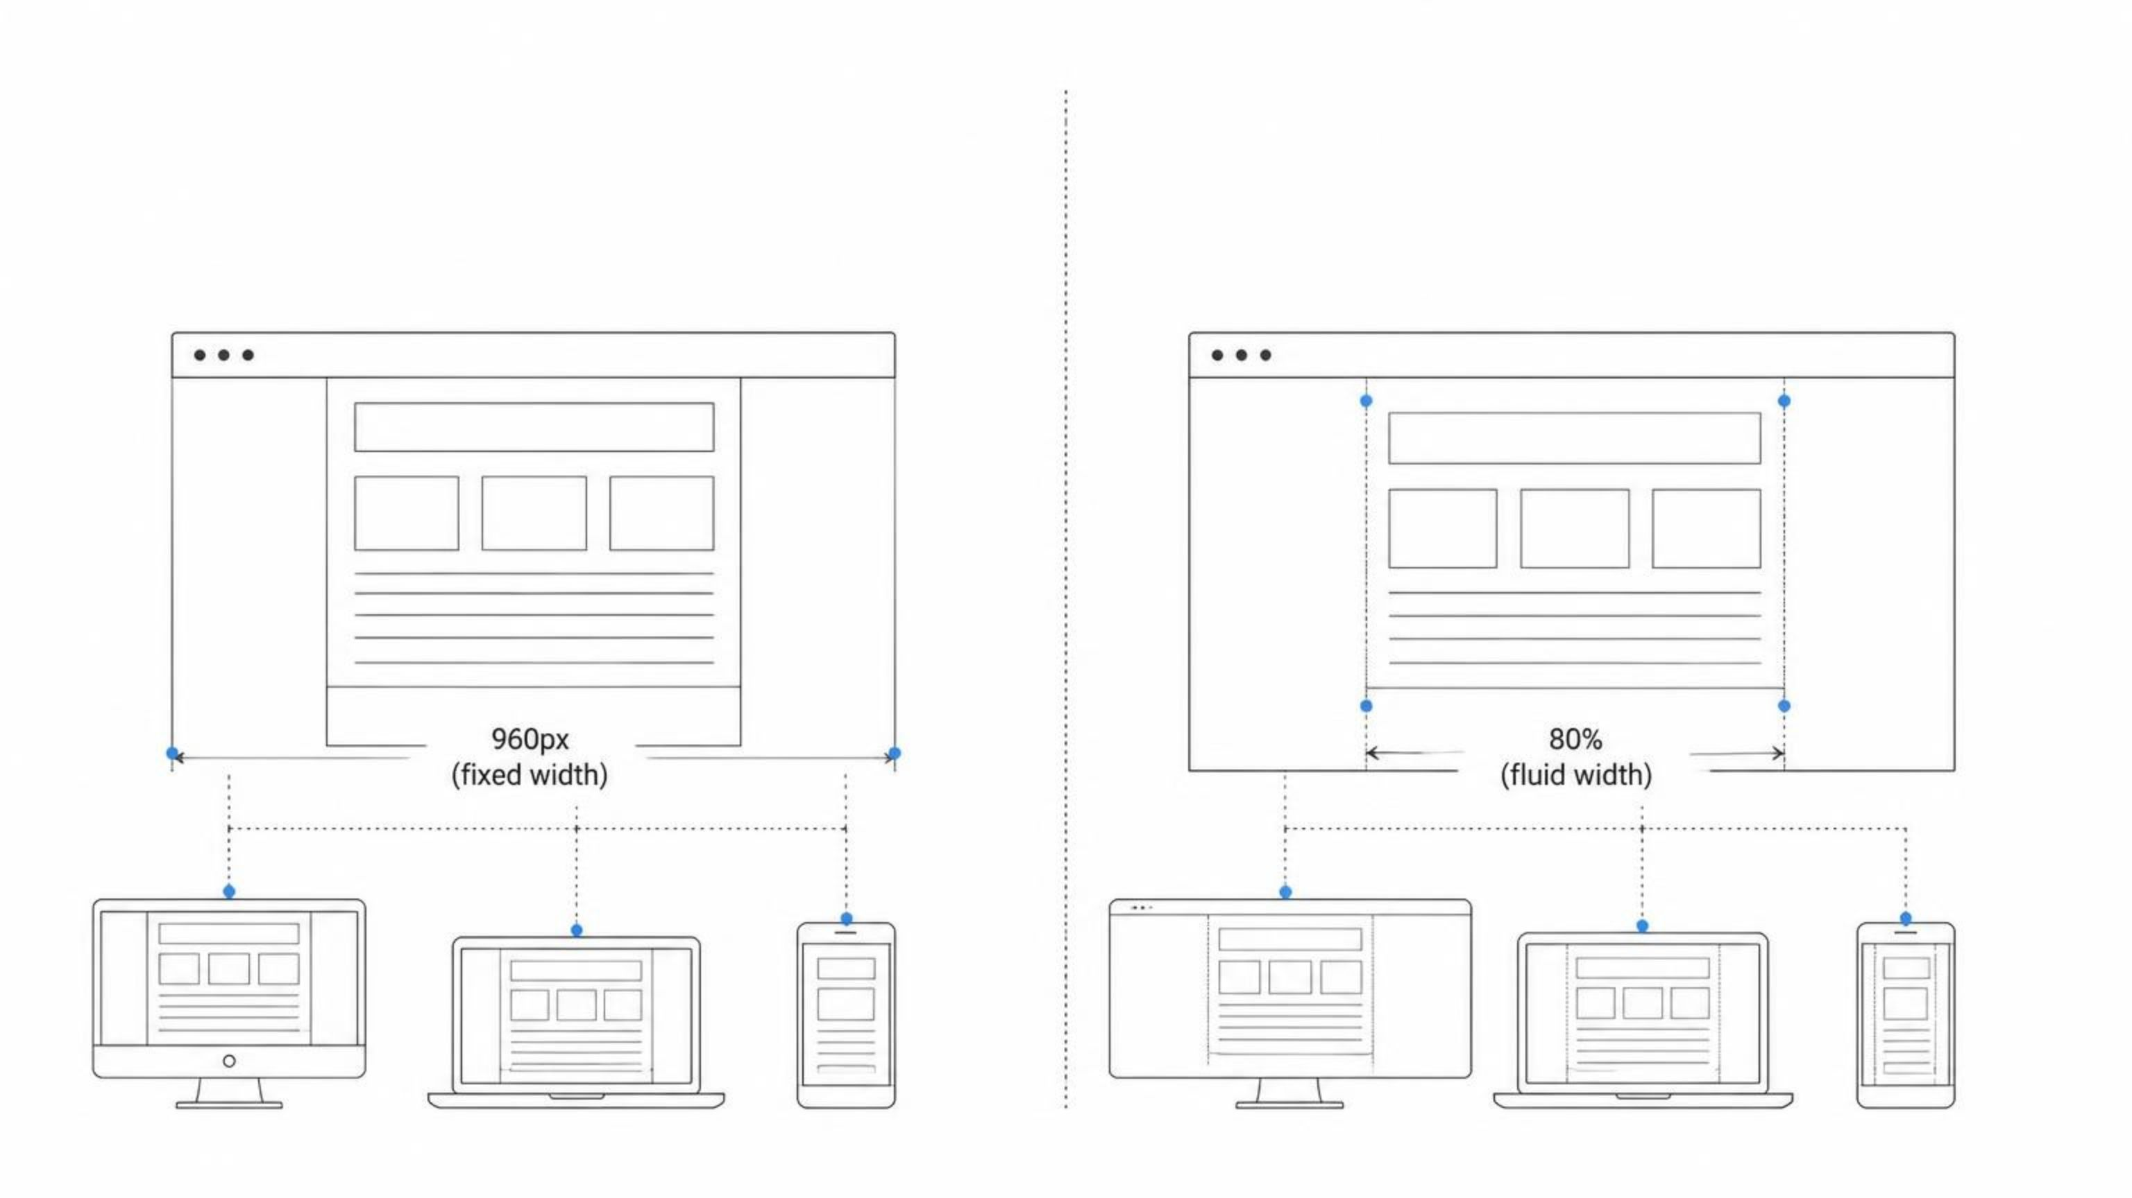
Fixed web layout
Fluid web layout
Shows a website container with a static width that remains the same regardless of screen size.
Shows a website container with a dynamic width (e.g., 80%) that scales and adapts to different screen sizes, demonstrating responsiveness.

Slide 24
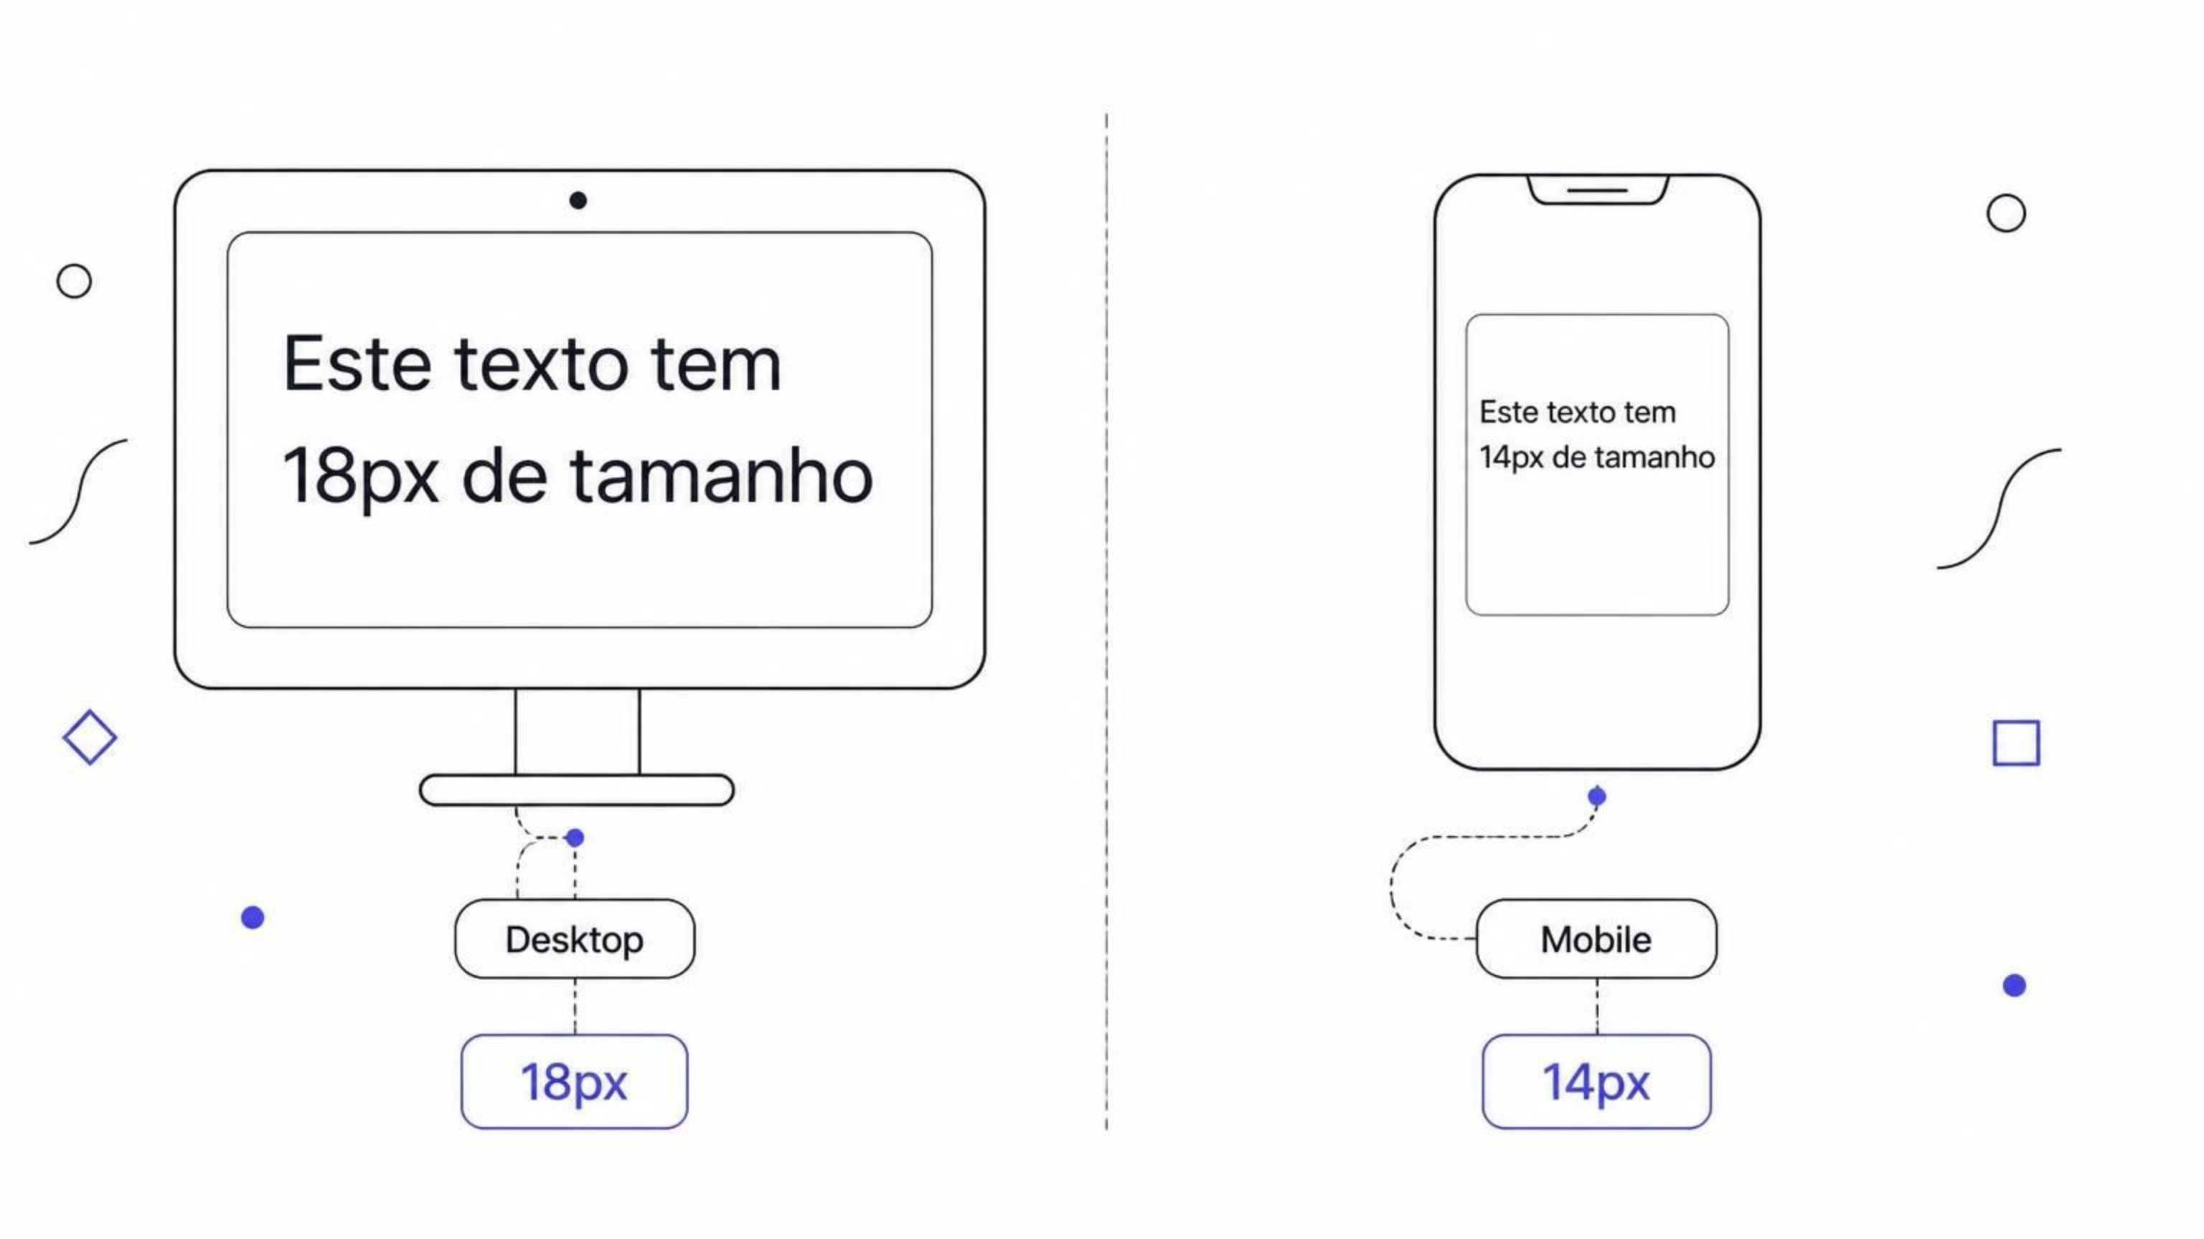
Media Query
Media Query é um recurso do CSS que permite aplicar estilos dependendo das características da tela
body {
font-size: 18px;
}
@media (max-width: 600px) {
body {
font-size: 14px;
}
}
Explicação do exemplo:
Tela maior → fonte 18px
Tela até 600px → fonte 14px

Slide 25
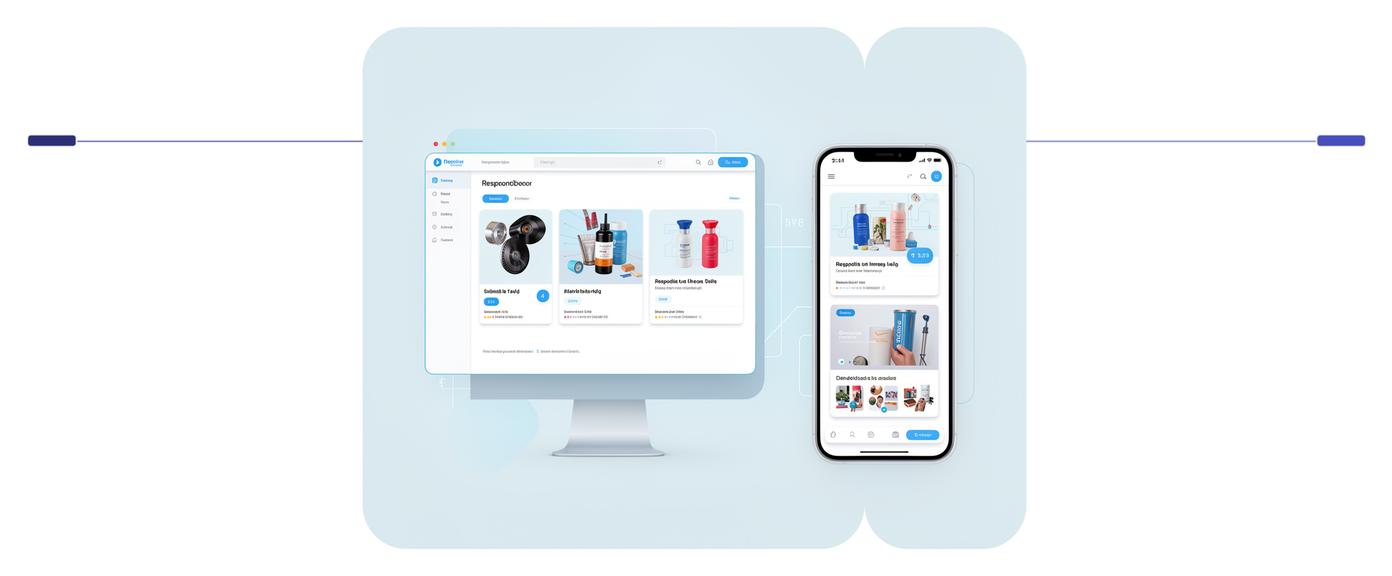
Exemplo de Responsividade
Cenário: Imagine três produtos apresentados no computador
[ PRODUTO 1 ] [ PRODUTO 2 ] [ PRODUTO 3 ]
Visualização no smartphone:
[ PRODUTO 1 ]
[ PRODUTO 2 ]
[ PRODUTO 3 ]
O conteúdo continua sendo o mesmo. O que muda é sua organização visual
Layout no Computador
Layout no Smartphone
Três cards exibidos lado a lado
Mesmos três cards empilhados verticalmente

Slide 26
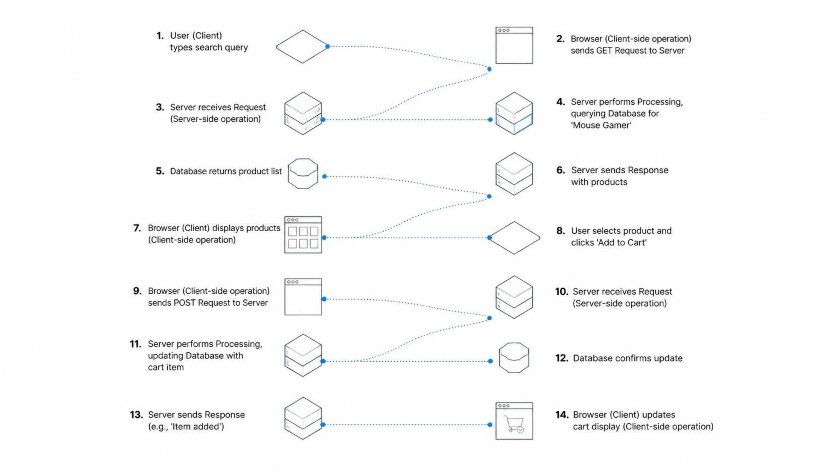
Atividade: Analisando o Ciclo de uma Aplicação Web
Situação-problema: Um usuário acessa uma loja virtual e pesquisa: Mouse Gamer. O sistema apresenta diversos produtos. O usuário seleciona um produto e adiciona ao carrinho
Tarefa: Construa o fluxo completo identificando:
Cliente
Servidor
Request
Processamento
Banco de dados
Response
Operações client-side
Operações server-side

